Slide 1
计算机网络样题答疑

Slide 2
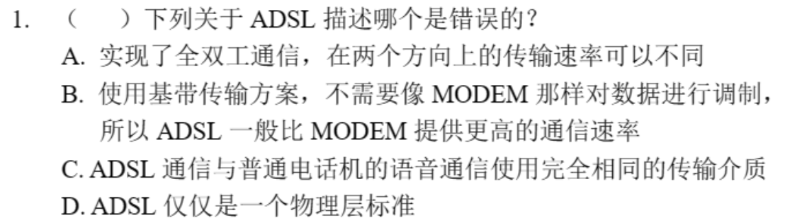
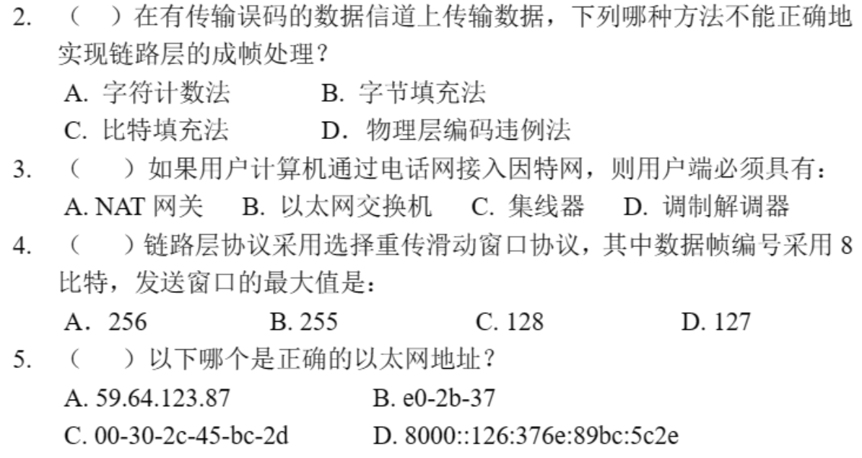
ADSL：也需要调制
链路层成帧方法：字符计数(计数值错误后无法成帧)、字节填充、比特填充、物理层编码违禁法
Modem调制解调器：模拟和数字传输转换
2⁷
以太网地址：48位
十六进制表示

Slide 3
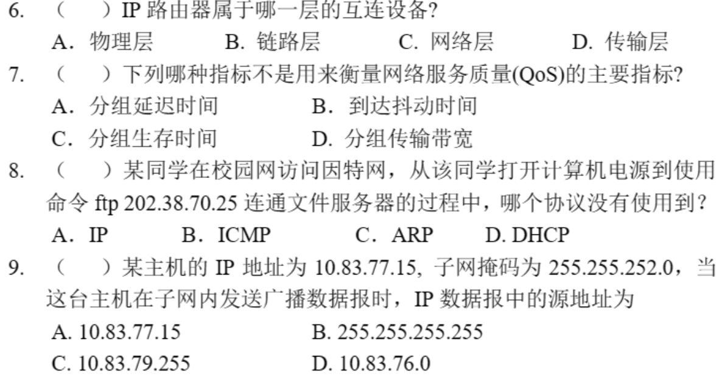
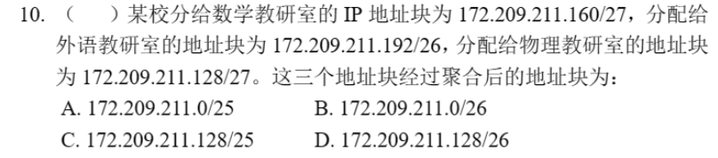
网络层：网络互连、路由选择
网络服务质量：带宽、延迟、抖动、丢失
ICMP：控制消息协议
ARP：地址解析协议，将IP地址映射到数据链路层地址（以太网地址）
DHCP：动态主机配置协议，配置主机IP地址
10100000
11000000
10000000
10000000（128） 172.209.211.128/25

Slide 4

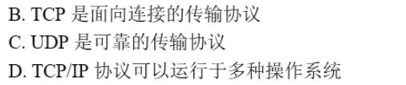
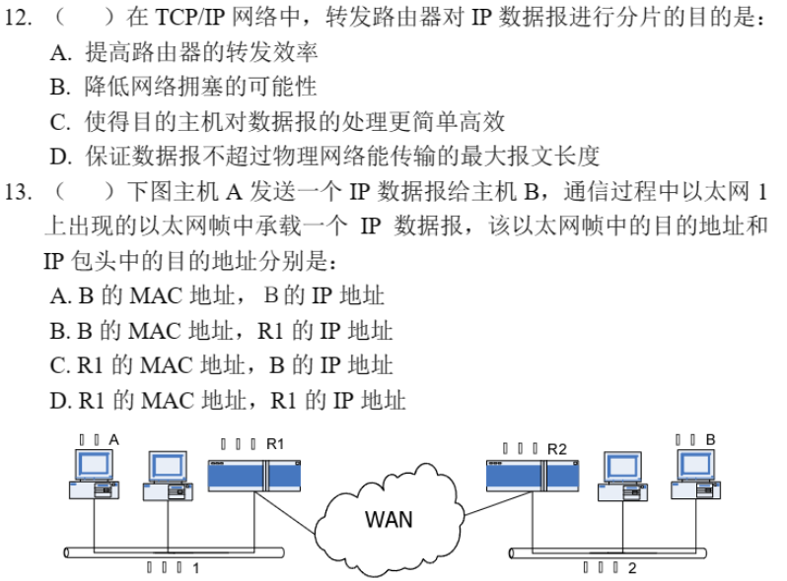
TCP和UDP的区别：TCP面向连接、可靠；UDP无连接、不可靠
最大传输单元限制MTU
以太网帧：局域网
C

Slide 5
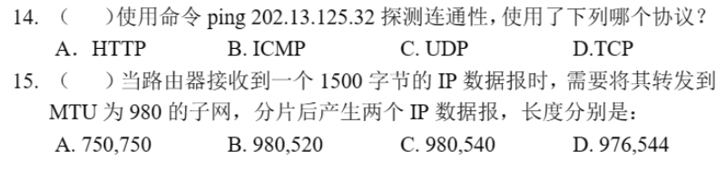
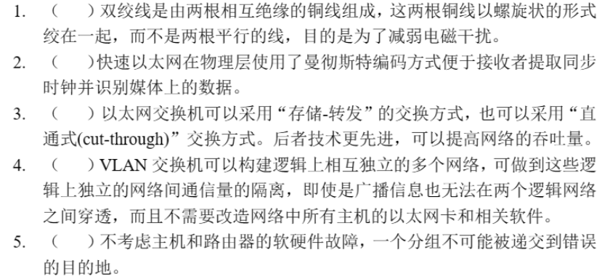
ICMP：控制消息协议
IP分片，最大传输单元限制MTU
1500：1480+20
报文1：980（含20字节头部）
报文2：1480-960+20 = 540
T
F
快速以太网：4B/5B
经典以太网：曼彻斯特
F
存储转发
T
F

Slide 6
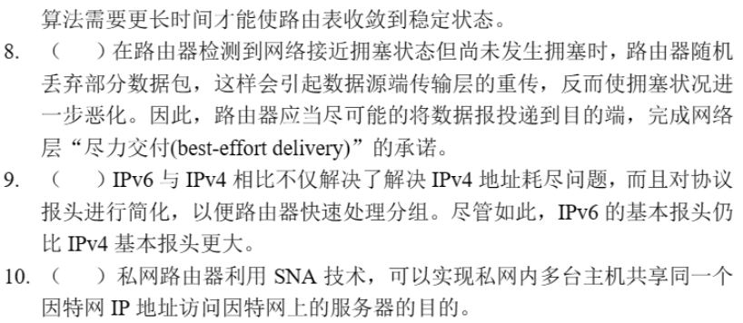
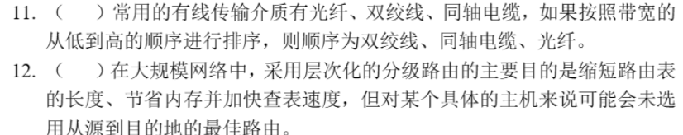
T
距离矢量：无穷计算问题
F
随机早期检测（RED）：
丢包作为一种隐含拥塞信号，会使传输协议降低速度（拥塞窗口降为1）
T
Ipv6与Ipv4区别
F
NAT技术 网络地址转换
T
T

Slide 7
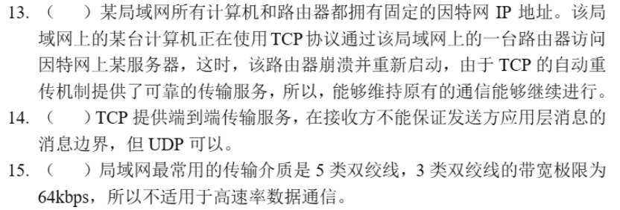
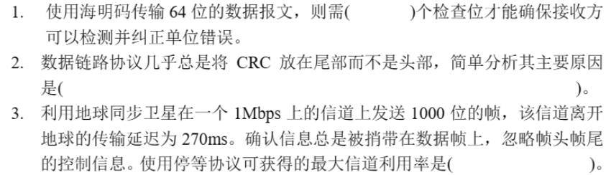
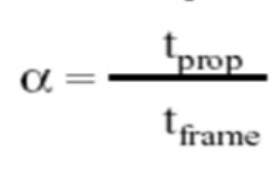
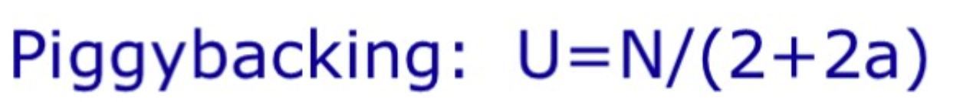
T
TCP 可靠性
T
TCP：字节流非消息流，不保留边界
UDP：消息流
F
3类双绞线 10Mbps
海明码: （m+r+1）<=2^{r}
r = 7
^{边发送边累加计算}
^{边接收边累加计算}

Slide 8
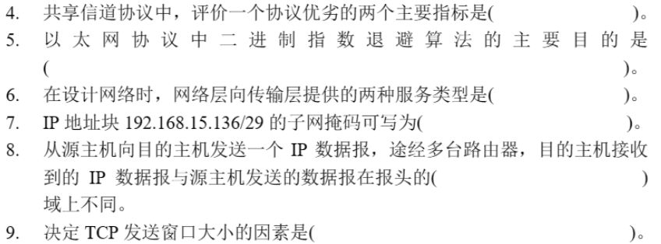
^{低负载下时延、高负载下吞吐量}
^{再次重传冲突}
数据报、虚电路
TTL、校验和
发送窗口=min（拥塞窗口、接收窗口）
定时器

Slide 9
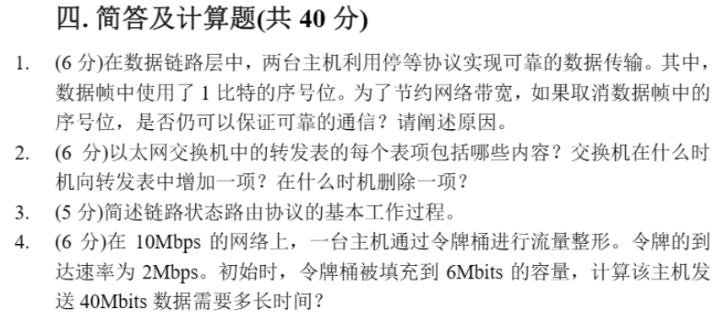
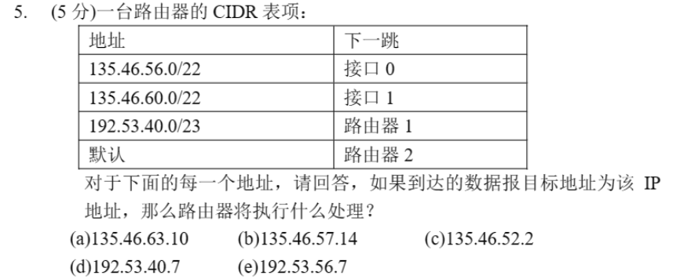
序号：区分新帧、重传的旧帧
目的MAC地址、端口、时间戳
6/（10-2）= 0.75s
（40-7.5）/2 = 16.25s
最长前缀匹配

Slide 10
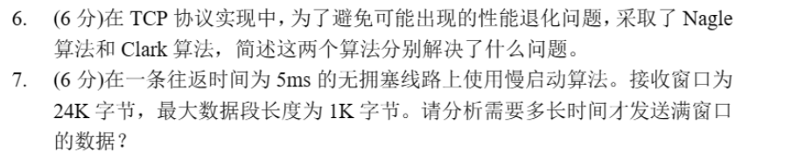
Nagle：发送端每次发送一个字节
Clack：低能窗口综合症（接收端每次读取一个字节）
TCP拥塞控制
慢启动算法
cwnd = 1
1 RTT，1个包
cwnd = 2
1 RTT，2个包
5RTT = 25ms
cwnd = 4
1 RTT，4个包
cwnd = 8
1 RTT，8个包
cwnd = 16
……
1 RTT，16个包
cwnd = 32 24

Slide 11
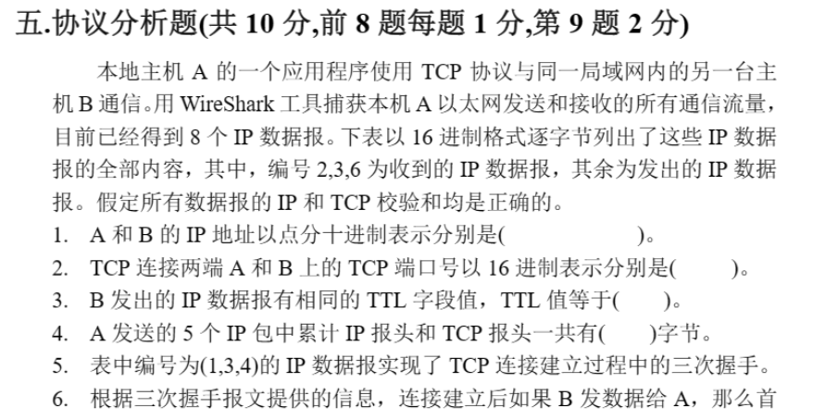
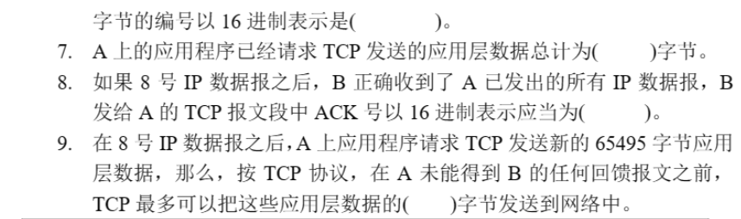

Slide 12
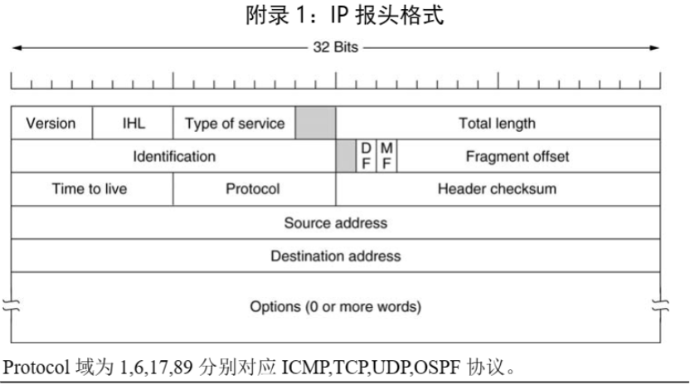
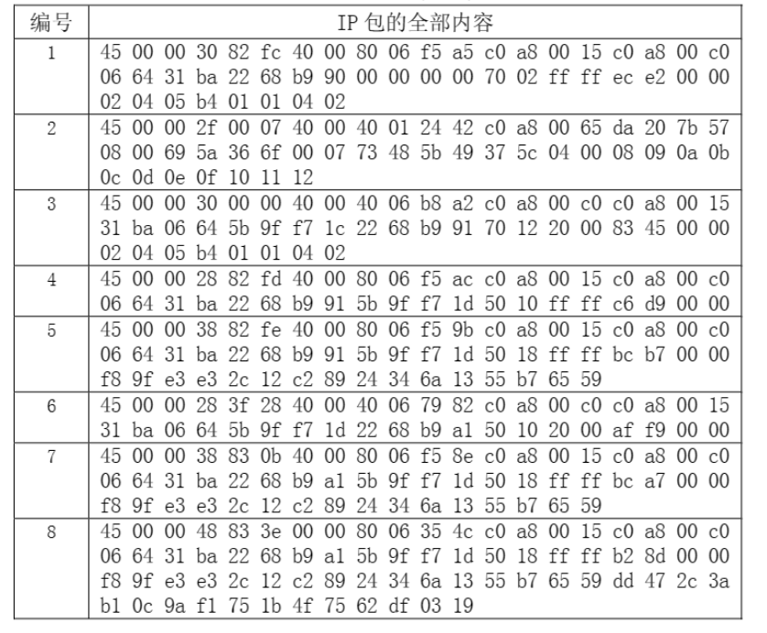
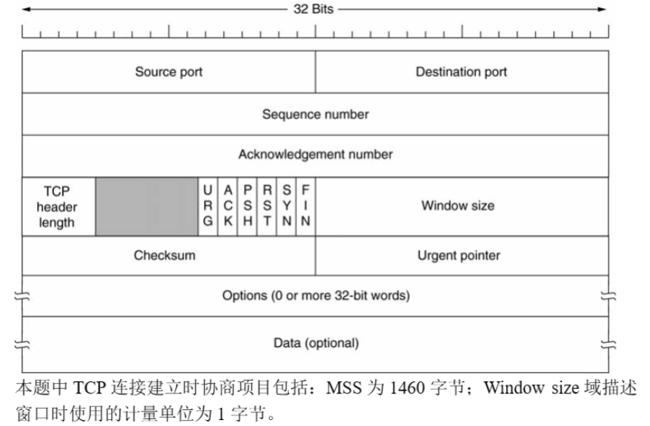
IP头长度
协议号
主机A IP
主机B IP
端口号
TCP头长度
SYN = 1
A接收
TTL
A接收
Window size
A接收
Seq
ACK
报文1 (A->B):
Protocol：06(TCP)
SYN = 1 ACK = 0
Seq: 22 68 b9 90
ACK:00 00 00 00
报文3 (B->A):
Protocol：06(TCP)
SYN = 1 ACK = 1
Seq: 5b 9f f7 1c
ACK: 22 68 b9 91
报文4 (A->B):
Protocol：06(TCP)
SYN = 0 ACK = 1
Seq: 22 68 b9 91
ACK: 5b 9f f7 1d
先读IP头部协议字段，若为06（TCP），再读TCP头部
2个十六进制数1字节
三次握手

Slide 13

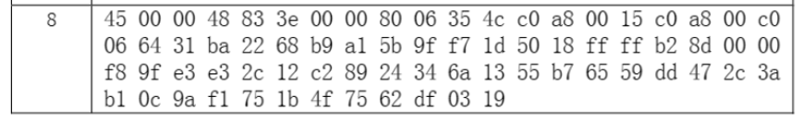
16+32=48
A发送的TCP报文：1 4 5 7 8.
报文7 (A->B):
Protocol：06(TCP)
SYN = 0 ACK = 1
Seq: 22 68 b9 a1
ACK: 5b 9f f7 1d
报文8 (A->B):
Protocol：06(TCP)
SYN = 0 ACK = 1
Seq: 22 68 b9 a1
ACK: 5b 9f f7 1d
重传报文
报文5
IP header
length
Total
length
TCP header
length
报文8
IP header
length
Total
length
TCP header
length
IP报文长度：56 IP报文头部：20
TCP报文头部：20
数据：16
IP报文长度：72 IP报文头部：20
TCP报文头部：20
数据：32

Slide 14
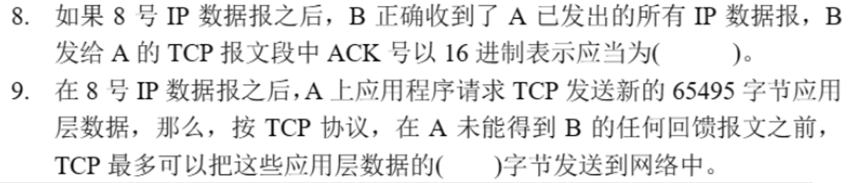
8.
9.
报文7 (A->B):
Protocol：06(TCP)
SYN = 0 ACK = 1
Seq: 22 68 b9 a1
ACK: 5b 9f f7 1d
报文8 (A->B):
Protocol：06(TCP)
SYN = 0 ACK = 1
Seq: 22 68 b9 a1
ACK: 5b 9f f7 1d
IP header
length
Total
length
TCP header
length
重传报文
IP报文长度：72 IP报文头部：20
TCP报文头部：20
数据：32
发送窗口=min（拥塞窗口、接收窗口）
拥塞窗口：重传后降为1MSS，1460
接收窗口：6号包 window size字段：0x2000
8号包已发送32字节
未收到确认报文之前，还可以发送 1460-32=1428字节
Seq: 22 68 b9 a1
B期待的下一个字节号: 22 68 b9 c1

Slide 15
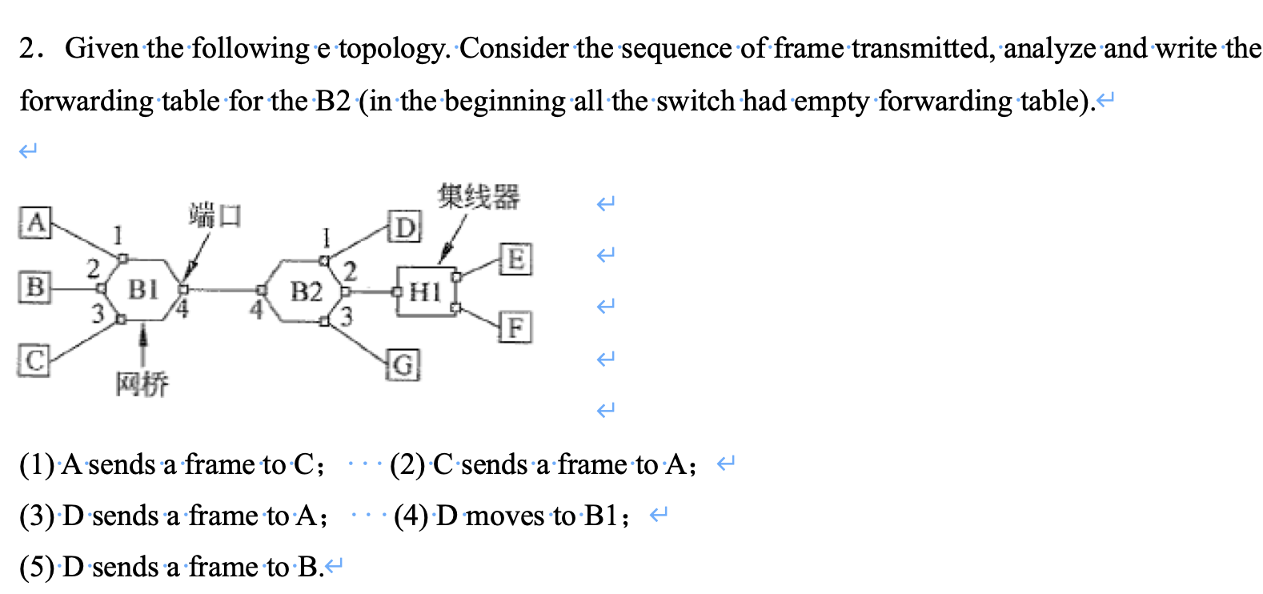
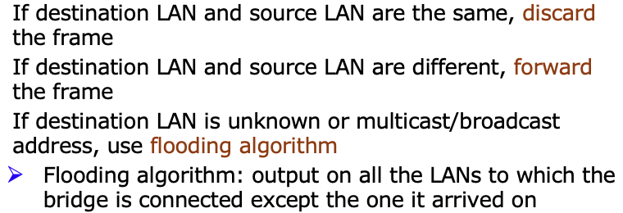
（1）A 4
（2）
（3） D 1
（4）
（5）D 4

Slide 16
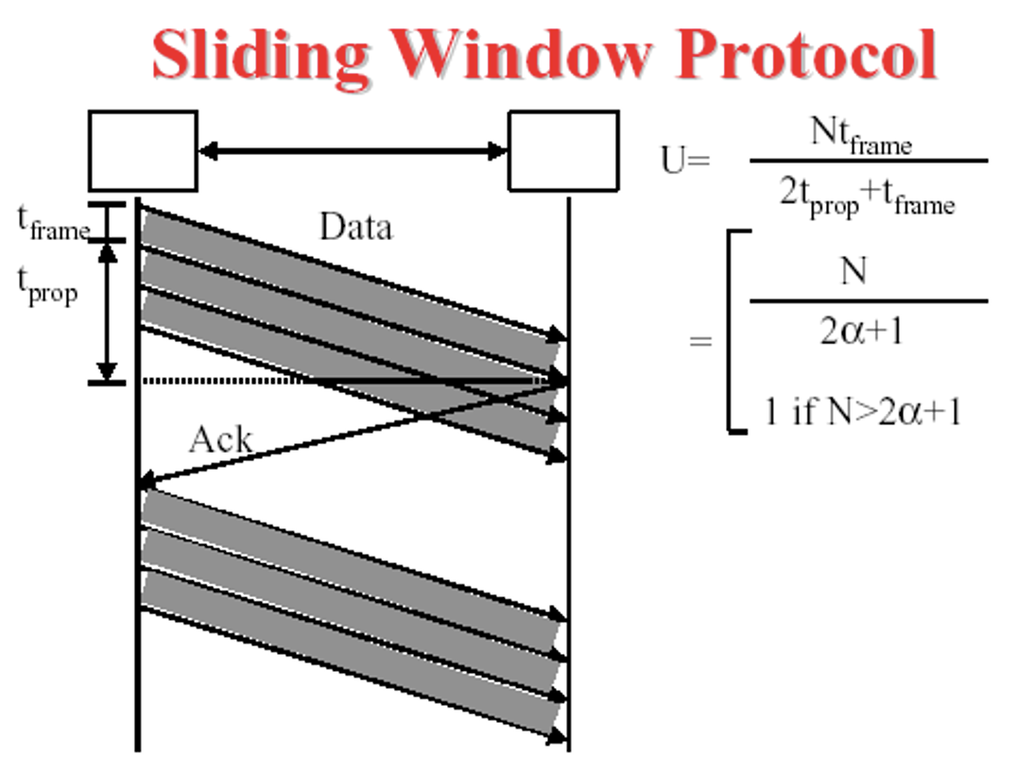
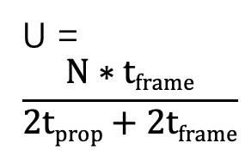
两台计算机的数据链路层协议实体采取滑动窗口机制利用16kbps的卫星信道传输长度为128字节的数据帧，信道传播时延为270ms。
1) 计算使用停等协议的信道利用率；
2) 计算使用发送窗口为7的GBN协议的信道利用率；
3) 计算使用发送窗口为15的GBN协议的信道利用率；
4) 为使信道利用率达到最高，使用GBN协议时序号的比特数最少为多少位？
t_{frame}
data
t_{prop}
t_{frame}
data
t_{prop}
U =
$$\frac{N∗tframe}{2tprop+2tframe}$$
ACK确认
捎带确认

Slide 17
两台计算机的数据链路层协议实体采取滑动窗口机制利用16kbps的卫星信道传输长度为128字节的数据帧，信道传播时延为270ms。
1) 计算使用停等协议的信道利用率；
2) 计算使用发送窗口为7的GBN协议的信道利用率；
3) 计算使用发送窗口为15的GBN协议的信道利用率；
4) 为使信道利用率达到最高，使用GBN协议时序号的比特数最少为多少位？
解题思路：本题考查对于停等协议和GBN ARQ协议的信道利用率公式的掌握，及发送窗口和序号的关系的理解。
答：因题目中没有强调使用忽略发送时间的ACK帧来确认，假定为捎带确认。
α=传播时延/发送时延 = 270/(128×8/16) ≈4.2，2+2α=10.4
停等协议的信道利用率=1/(2+2α)= 1/10.4 ≈ 9.6%
发送窗口为7的GBN协议的信道利用率=7/(2+2α)= 7/10.4 ≈ 67.3%
对于发送窗口为15的GBN协议，因为15>10.4，信道利用率为1
W=2^{n}-1≥10.4，可求出n≥4

Slide 18
2. 将IP地址空间192.168.1.0/24按网络号递增顺序分配给3个局域网LAN1～LAN3，三个局域网所需地址数分别为60、50、90.
60 -> 64
50 -> 64
90 -> 128
LAN1：00000000～00111111 192.168.1.0/26
LAN2：01000000～01111111 192.168.1.64/26
LAN3：10000000～11111111 192.168.1.128/25

